Slide 1
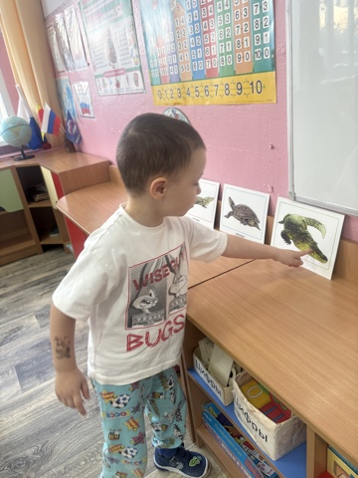
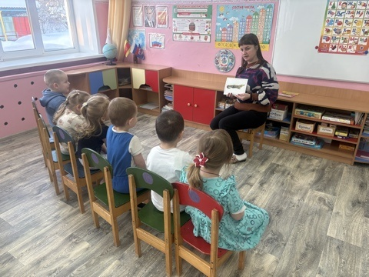
В рамках региональной программы «Семья - это мы» с ребятами второй младшей группы проведено мероприятие на тему «Семья идет в цирк»

Slide 2
